Slide 1

АКЦИОНЕРНОЕ ОБЩЕСТВО
“ЎЗБЕКИСТОН ТЕМИР ЙЎЛЛАРИ”
«СТРОИТЕЛЬСТВО ЖЕЛЕЗНОДОРОЖНОГО УЧАСТКА ШАВАТ-ГУРЛЕН-ДЖУМУРТАУ-КАРАУЗЯК»

Slide 2
АО «Узбекистон темир йуллари»
Общая протяженность сети железных дорог
Узбекистана составляет более 7 401,4 км, в т.ч.:
        подъездные пути 2 683,3 км;
        однопутных участков 4 231,1 км;
        двухпутных участков 487,0 км;
        электрифицированных 2 892,3 км.

Slide 3
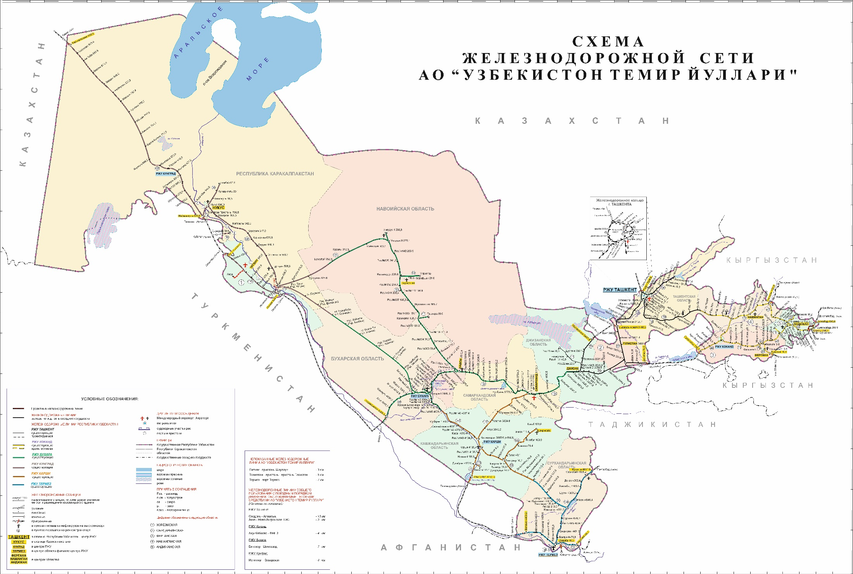

Slide 4
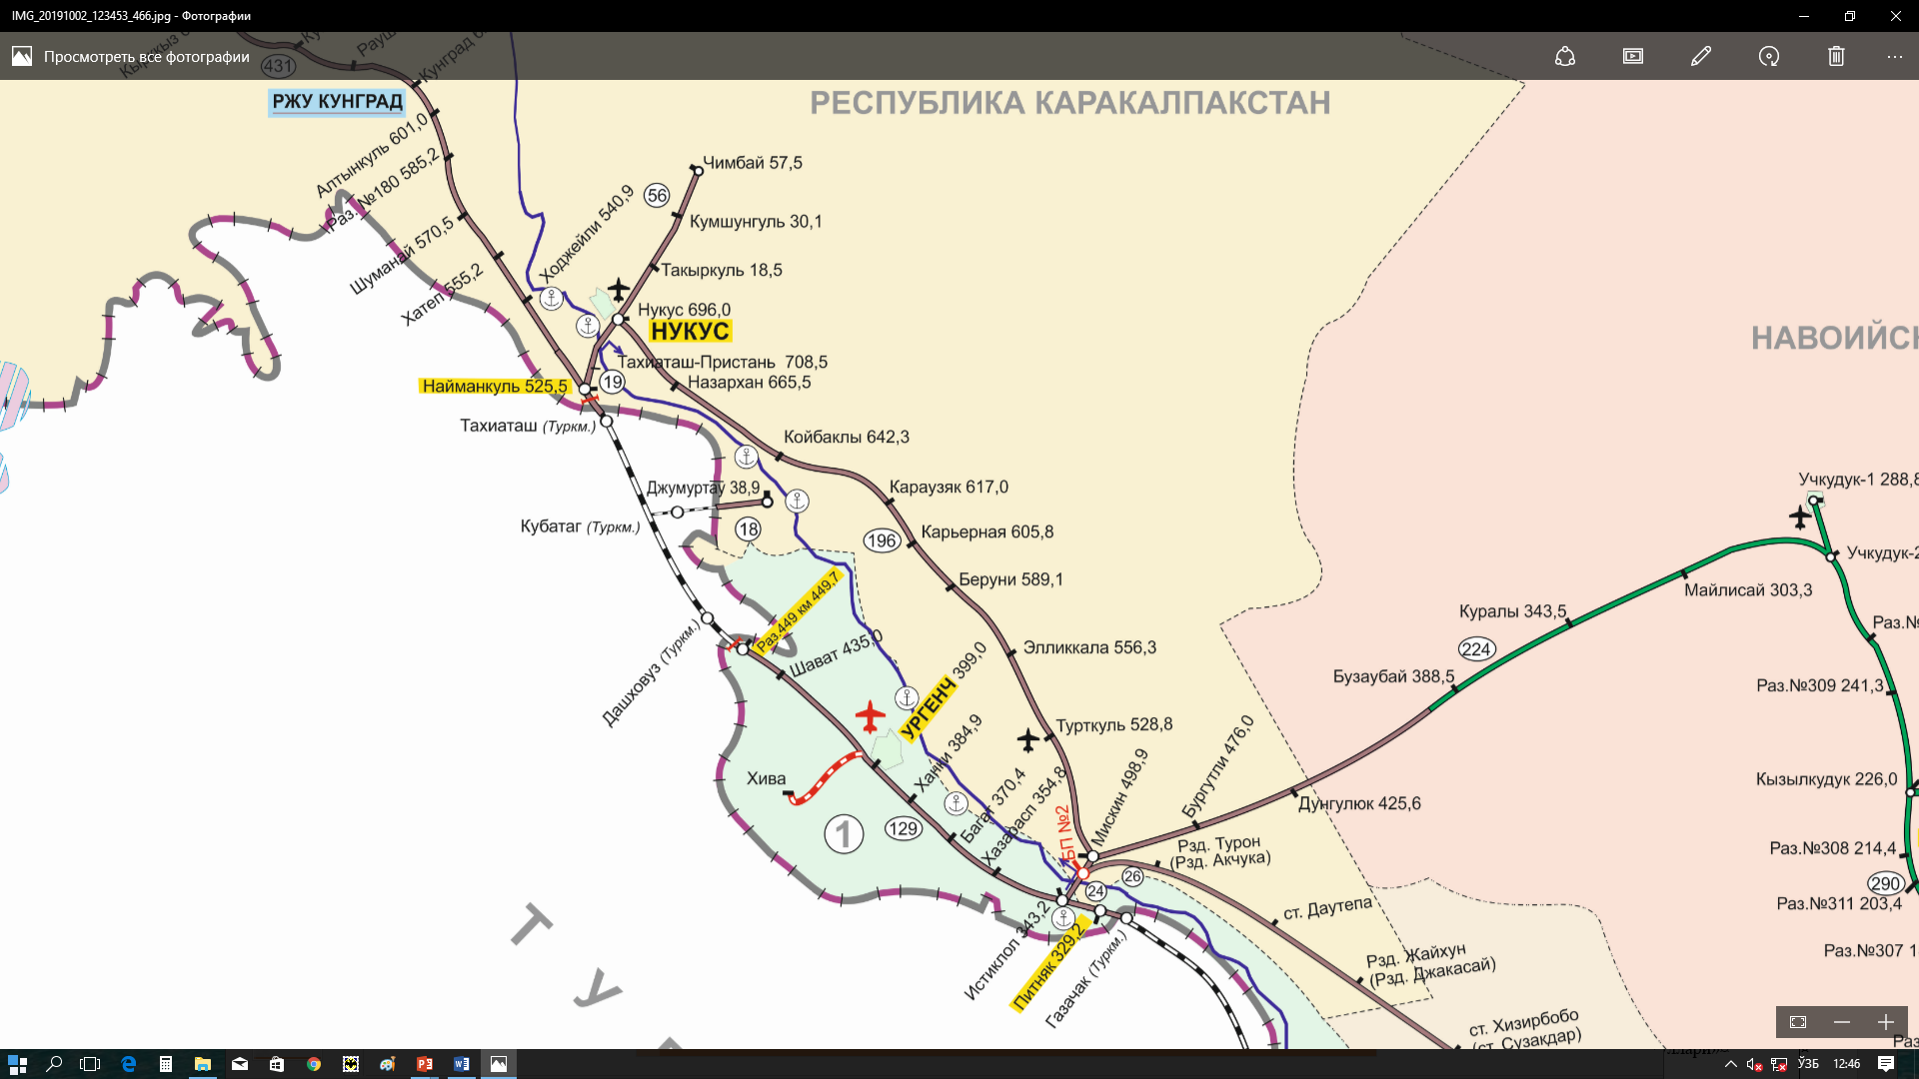
Электрификация железнодорожного участка
Шават-Гурлен-Джумуртау-Караузяк

Slide 5
Цель строительства
формирования единой независимой железнодорожной системы Республики Узбекистан;
развитие транспортных связей, существующих
между районами Хорезмской области;
доступ к богатым месторождениям минералов,
продукции сельскохозяйственной, пищевой и легкой промышленностей;
повышение пропускной и провозной способности;
улучшение экологии и охраны окружающей среды.

Slide 6
Основные параметры
Ориентировочная стоимость проекта – 158,64 млн.
долл. США;
Сроки реализации – 2020-2022 гг.;
Источники финансирования проекта:
– собственные средства – определяется;
– заемные средства МФИ – определяется;
– Государственный бюджет – определяется.

Slide 7
Состав проекта
Протяженность – 73,6 км;
Ожидаемый результат от реализации проекта
Уменьшение вредного воздействия на окружающую среду и человека;
Увеличение пропускной и провозной способности железнодорож-ного участка;
Создание новых рабочих мест.

Slide 8
СПАСИБО ЗА ВНИМАНИЕ!

